Slide 1
오늘의 패션
컴퓨터공학과
21912065 이보미
Notes:
안녕하십니까? 모바일 프로그래밍 수업을 듣고 있는 이보미입니다.
제가 제작한 오늘의 패션 앱에 대해서 발표하도록 하겠습니다.

Slide 2
Part 1
앱 선정 계기
선정
계기
차별화
‘오늘의 패션’
1. 간절기로 인해
온도에 따른 옷 코디 고민
2. 패션 피드백 받을 소통 창구 X
3. 나만의 패션 기록 공간 X
온도별 옷 추천해주는
기존 어플 존재
→ 온도별 옷 추천 뿐만 아니라
패션 커뮤니티 + 패션 기록장
기능 추가
Notes:
'오늘의 패션'앱을 선정하게 된 계기는 다음과 같습니다.
매번 온도에 따라 옷 코디를 어떻게 하면 좋을지 항상 고민을 가지고 있었고
자신의 패션을 다른 사용자들로부터 평가를 받을 수 있는 소통의 창구가 있다면 편리하지 않을까 생각하게 됐습니다.
또한 패션을 기록할 공간이 있다면 나만의 패션 스타일을 찾는데 도움되지 않을까 생각하게 됐습니다.
그래서 저는 패션에 관심이 많은 사람들을 위해
기존 어플과 차별화된 ‘오늘의 패션'앱을 제작하게 됐습니다.

Slide 3
Part 2
로그인 / 회원가입
- Firebase 데이터베이스 사용
- 자동로그인 기능 포함
로그인
회원가입
Notes:
앱을 이용하기 전, 로그인과 회원가입을 해줘야 합니다.
사용자의 로그인 정보를 저장하기 위해서 파이어베이스 디비를 사용했습니다.

Slide 4
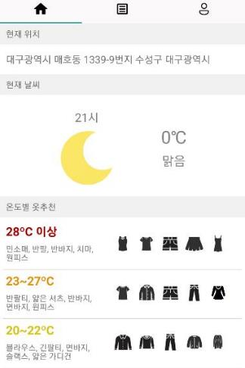
Part 3
주요 기능
이미지
1. 온도별 옷차림
기상청 API키 정보를 받아와
날씨 확인 및 온도별 옷 추천 제공
Notes:
앱의 주요 기능은 다음과 같습니다.
온도별 옷차림

Slide 5
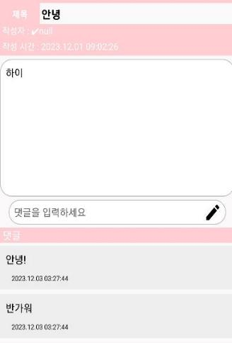
Part 3
주요 기능
이미지
이미지
>
1. 온도별 옷차림
2. 패션 커뮤니티
기상청 API키 정보를 받아와
날씨 확인 및 온도별 옷 추천 제공
다양한 사용자들과 자유롭게
소통할 수 있는 창구
Notes:
패션 커뮤니티

Slide 6
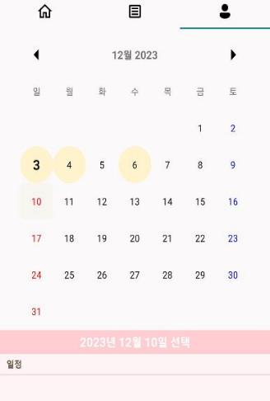
Part 3
주요 기능
이미지
이미지
이미지
>
>
1. 온도별 옷차림
2. 패션 커뮤니티
3. 패션 일기
기상청 API키 정보를 받아와
날씨 확인 및 온도별 옷 추천 제공
다양한 사용자들과 자유롭게
소통할 수 있는 창구
SQLite DB를 사용하여
사용자의 패션을 기록하는 공간
Notes:
패션 일기가 있습니다.

Slide 7
Part 3
주요 기능
이미지
이미지
이미지
>
>
1. 온도별 옷차림
2. 패션 커뮤니티
3. 패션 일기
기상청 API키 정보를 받아와
날씨 확인 및 온도별 옷 추천 제공
다양한 사용자들과 자유롭게
소통할 수 있는 창구
SQLite DB를 사용하여
사용자의 패션을 기록하는 공간
Notes:
먼저 온도별 옷차림 기능부터 살펴보겠습니다.

Slide 8
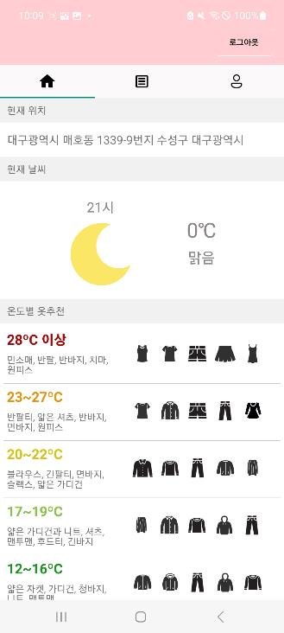
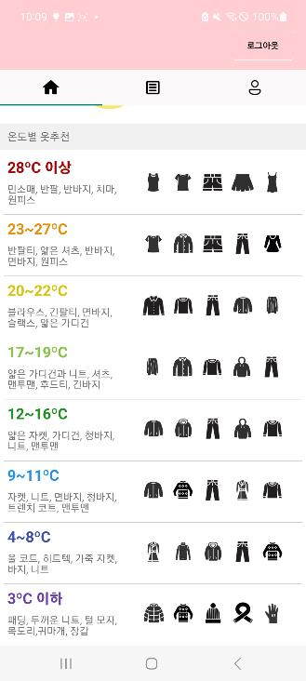
Part 3-1
온도별 옷차림 – 메인 화면
현재 위치
- 사용자의 현재 위치 표시
2. 현재 날씨
- 사용자의 현재 날씨 확인
- 시간/온도/기상상태 표시
3. 온도별 옷 추천
Notes:
온도별 옷차림의 메인화면에는
사용자의 현재 위치와 현재 날씨, 온도별로 나뉜 옷 추천 리스트를 확인할 수 있습니다.

Slide 9
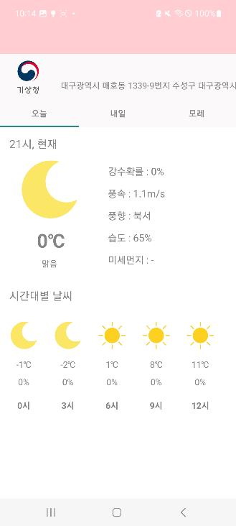
Part 3-1
r
온도별 옷차림 – 날씨 정보
1. 기상청 API키 활용
2. 오늘 날씨 확인
- 시간/온도/기상상태
- 시간대별 날씨
3. 내일/모레 날씨 확인
- 오전/오후 날씨 비교
- 시간대별 날씨
Notes:
또한 온도별 옷차림의 메인화면에 현재날씨를 클릭하면
오늘, 내일, 모레 날씨 정보를 자세하게 확인할 수 있습니다.
날씨 정보는 기상청 api키를 활용하여,
오늘 날씨 화면에는 기상상태와 시간대별 날씨를 나타냈고
내일과 모레 날씨에는 오전, 오후 날씨 비교와 시간대별 날씨를 나타냈습니다.

Slide 10
Part 3-2
주요 기능
이미지
이미지
이미지
>
>
1. 온도별 옷차림
2. 패션 커뮤니티
3. 패션 일기
기상청 API키 정보를 받아와
날씨 확인 및 온도별 옷 추천 제공
다양한 사용자들과 자유롭게
소통할 수 있는 창구
SQLite DB를 사용하여
사용자의 패션을 기록하는 공간
Notes:
다음으로 패션 커뮤니티 기능을 살펴보겠습니다.

Slide 11
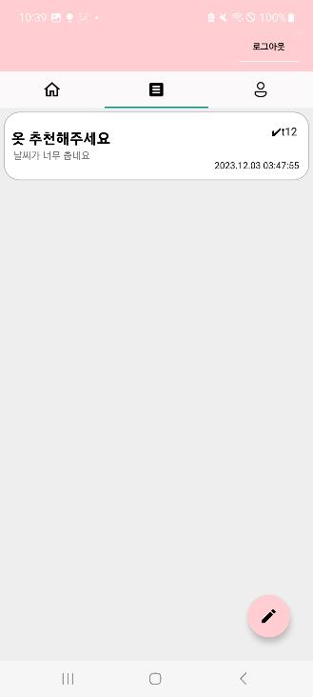
Part 3-2
r
패션 커뮤니티 - 메인 화면 / 게시글 작성
FireStore 데이터베이스 사용
게시글 목록
- 제목/내용/닉네임/작성날짜
3. 게시글 추가 버튼
- 제목, 내용 작성
메인 화면
게시글 추가
Notes:
패션 커뮤니티는 파이어스토어 디비를 사용하여
자유게시판 형태를 만들었습니다.
화면에는 게시글 목록과 게시글 추가 버튼으로 구성 되어 있습니다.

Slide 12
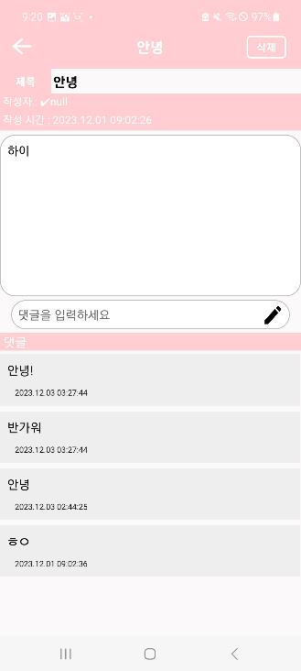
Part 3-2
r
패션 커뮤니티 – 게시글 화면 / 댓글 기능
게시글 화면 구성
- 제목/작성자/작성시간/내용
- 댓글 창/댓글목록
2. 댓글 기능
- 댓글 내용/작성날짜 확인
게시글 화면
댓글 기능
Notes:
게시글 화면은 다음과 같습니다.
글 제목과 작성자, 작성 시간, 작성내용이 있고
댓글 기능도 포함되어 있습니다.

Slide 13
Part 3-3
주요 기능
이미지
이미지
이미지
>
>
1. 온도별 옷차림
2. 패션 커뮤니티
3. 패션 일기
기상청 API키 정보를 받아와
날씨 확인 및 온도별 옷 추천 제공
다양한 사용자들과 자유롭게
소통할 수 있는 창구
SQLite DB를 사용하여
사용자의 패션을 기록하는 공간
Notes:
마지막으로 패션 일기 기능을 살펴보겠습니다.

Slide 14
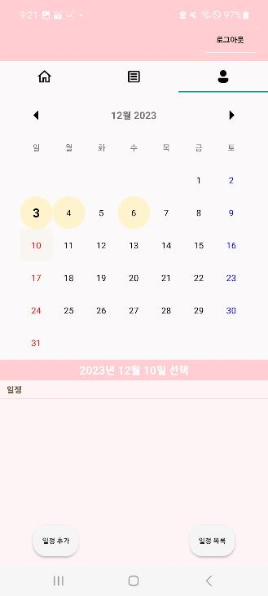
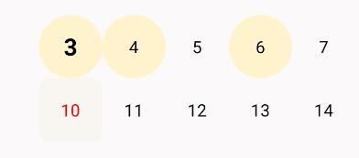
Part 3-2
r
패션 일기 – 메인 화면
1. SQLite 데이터베이스 사용
2. CalenderView 커스텀
오늘 날짜
- 굵은체로 표시
일정 추가된 날짜
- 노란색 원 표시
선택한 날짜
- 회색 사각형 표시
달력 커스텀
메인 화면
Notes:
패션 일기는 메모장 형태로 sqlite 디비를 사용했고
메인 화면은 캘린더와 선택된 날짜, 일정 내용을 확인할 수 있습니다.

Slide 15
Part 3-2
r
패션 일기 – 일정 추가/수정/삭제
일정 추가
- ‘일정 추가‘ 버튼 클릭
- 추가할 일정 작성
2. 일정 수정/삭제
- ‘일정 목록’ 버튼 클릭
- 수정/삭제할 일정 선택
일정 추가
일정 수정/삭제
Notes:
패션 일기에 일정 추가하는 방법은 일기장 메인 화면에
일정추가버튼을 클릭하여 작성하면 되고,
일정 목록에 들어가면 일정을 수정 및 삭제를 할 수 있습니다.

Slide 16
감사합니다
Notes:
이처럼 패션에 관심이 많은 사람들을 위해 제작된
오늘의 패션 앱의 발표를 마치도록 하겠습니다.
발표를 끝까지 들어주셔서 감사합니다.

